Slide 1
이슈관리 및 브랜치 전략에 대한 이해
NEXT ROR STUDY 정윤성(모나), 안수찬(엘사)

Slide 2
그 전에..
프로젝트를 진행하며 많이 듣게 되는 용어들
일정관리
: PMS, Time Management
이터레이션
: cycle, 일정, 개발주기
이슈 관리
: IMS
마일스톤
: 이정표, 주요시점, 목표지향 단위
소스코드 관리
: 형상관리, 버전관리, git, svn, branch 전략
WBS
: Work Breakdown Structure, 프로젝트 범위와 최종산출물을 세부요소로 분할한 계층적 구조

Slide 3
이슈관리
(Issue Management)

Slide 4
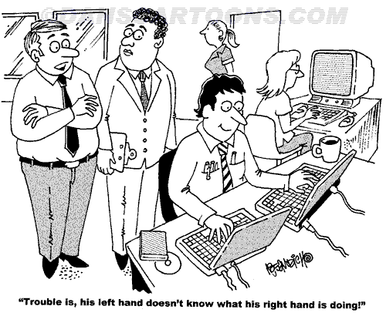
이슈관리란?
다수의 사용자가 통합적이고, 일관되게 이슈를 관리
출처 : http://xelion.tistory.com/1303

Slide 5
이슈관리란?
버그해결 이상의 의미
* 출처 :위키피디아
컴퓨터 분야에서 이슈라는 의미는 시스템 내에서 달성되어야할 개선점에 대한 단위 업무이다.
이슈는 버그가 될 수도 있고, 기능 변경이 될 수도 있으며 작업이나 부족한 문서 등이 될 수도 있다.
"이슈"라는 단어는 문맥 그대로 "문제점"이라고만 인식되어서는 안된다.

Slide 6
이슈관리란?
소프트웨어 프로젝트에서의 의미
문제점
+
이슈
=
사용자 요구사항
+
미래 전략

Slide 7
이슈관리란?
트러블슈팅을 위한 이슈관리
문제점 해결을 위한 디버깅 및 품질관리
+
이슈 관리
=
사용자 요구사항 충족을 위한 변경, 소통, 문서화
+
미래 전략을 위한 설계, 기능, 확장성 고려 등

Slide 8
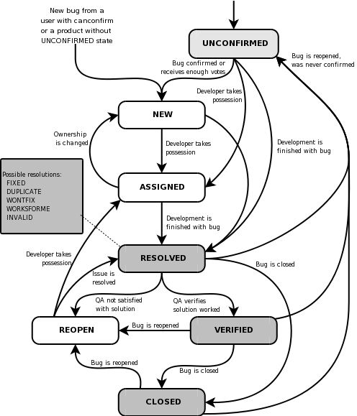
이슈관리 방법
대부분의 관리 Flow
출처 : 자바월드

Slide 9
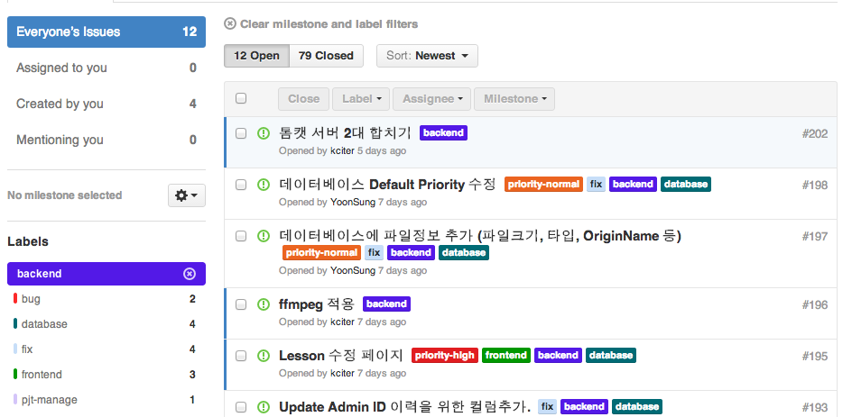

이슈관리 사례
정답은 아니지만 경험을 공유..
< 넥스트 스트리밍 서버 프로젝트 >

Slide 10

이슈관리 시스템
현업에서 사용하는 프로젝트관리 & 이슈관리 시스템 툴 (IMS)
* 출처 :http://xelion.tistory.com/1302

Slide 11
브랜치 전략
(Git Branch Strategy)

Slide 12
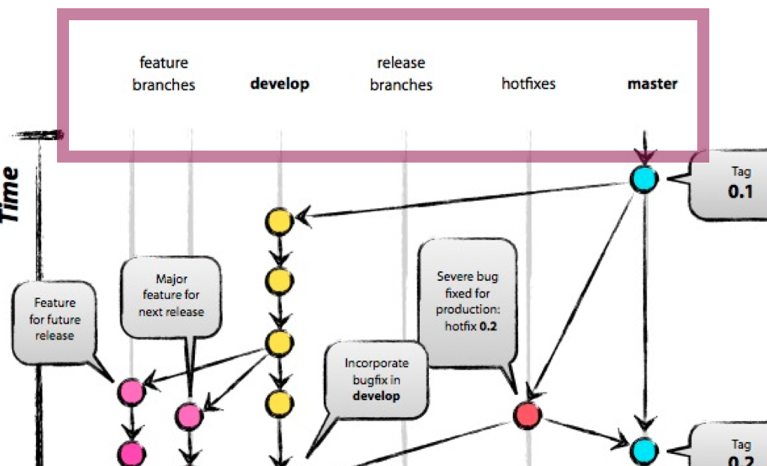
브랜치 전략
소스관리, 형상관리와 연계, = 효과적으로 브랜치를 나누고 관리하는 방법
출처 : 2013/1학기/프로그래밍 연습-윤지수 교수/2 소스관리와 git 강의자료

Slide 13

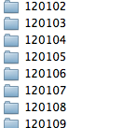
Why Git?
소스관리, 형상관리의 필요성
.
.
.
.

Slide 14
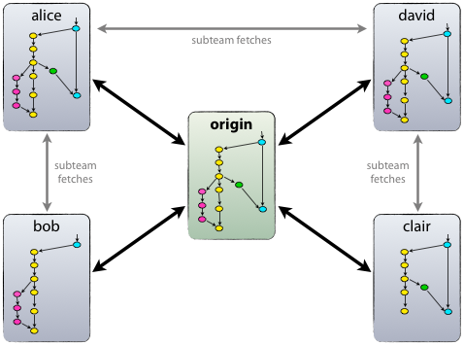
Team Work?
만약 여러명이서 만들었다면..?
출처 : nvie.com

Slide 15
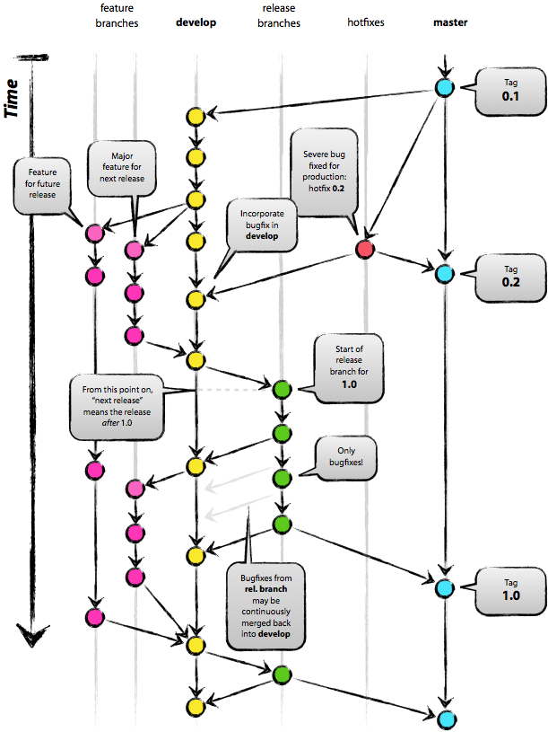
브랜치 전략
소스관리 Flow
출처 : nvie.com

Slide 16
브랜치 전략
분류
주요 브랜치
:master, develop
보조브랜치
:feature, releas, hotfix

Slide 17
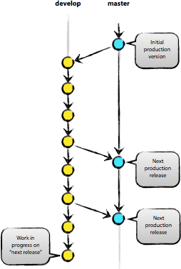
주요 브랜치
Develop Branch
TAG
출처 : nvie.com

Slide 18
보조 브랜치
supporting branches
Feature
:기능 개발을 위한 브랜치
Release
:제품의 배포를 준비하는 브랜치
Hotfix
:이미 배포한 운영버전에 대한
문제해결을 위한 브랜치

Slide 19

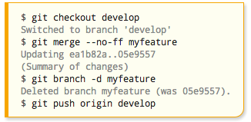
보조 브랜치 (Feature)
기능을 구현하는데 집중하는 브랜치 (Topic)
: From- develop
: To merge- develop
출처 : nvie.com

Slide 20
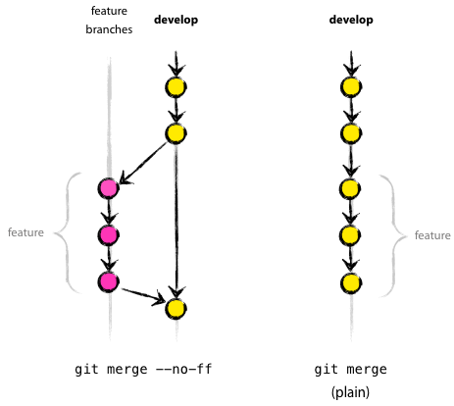
!Merge Tip
브랜치의 흔적을 남기는 옵션
출처 : nvie.com

Slide 21
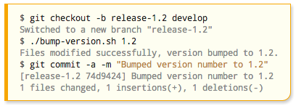
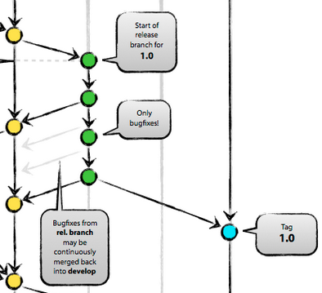
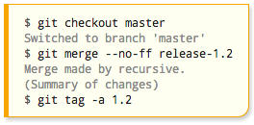

보조 브랜치 (Release)
버전 넘버, 빌드 일정 등의 메타데이터, 사소한 버그제거
: From- develop
: To merge- develop, master
develop
release
master
출처 : nvie.com

Slide 22
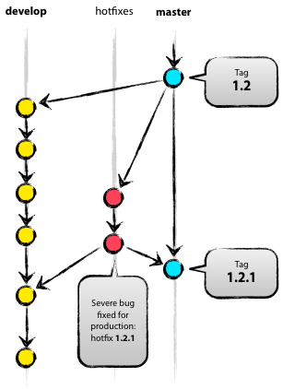
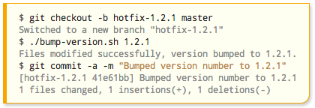

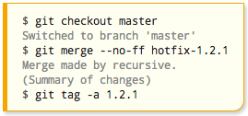
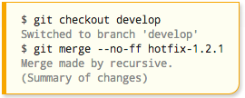

보조 브랜치 (Hotfix)
배포버전에 대한 문제해결을 위한 브랜치, Master Tag로부터 생성한다.
: From- master (Tag)
: To merge- develop, master
출처 : nvie.com

Slide 23
Git Flow?
(New Git Branch Strategy)

Slide 24
GIT Flow
깃의 확장판, 더 높은 수준의 저장 명령어를 제공한다.
A collection of Git extensions
to provide high-level repository operations
for Vincent Driessen's branching model.
출처 : https://github.com/nvie/gitflow

Slide 25
맛보기만..
(귀..귀찮아)

Slide 26
보조 브랜치 (Feature)
기능을 구현하는데 집중하는 브랜치 (Topic)
: From- develop
: To merge- develop
git flow feature start myfeature
git flow feature finish myfeature
출처 : nvie.com

Slide 27
보조 브랜치 (Release)
버전 넘버, 빌드 일정 등의 메타데이터, 사소한 버그제거
: From- develop
: To merge- develop, master
git flow release start release-1.2
git flow release finish release-1.2
develop
release
master
출처 : nvie.com

Slide 28
보조 브랜치 (Hotfix)
배포버전에 대한 문제해결을 위한 브랜치, Master Tag로부터 생성한다.
: From- master (Tag)
: To merge- develop, master
git flow hotfix start 1.2.1
git flow hotfix finish1.2.1
출처 : nvie.com

Slide 29
감사합니다.
정윤성(모나), 안수찬(엘사)

